Slide 1
alcondes
ALCONDES
DIANA CONTRERAS
CARLOS PABON
ERIKA PACHECO
KELLY VERGEL
PAOLA VERGEL
MARLON PEREZ
DIANA PATRICIA CONTRERAS
ERIKA

Slide 2
ANALISIS DE NUESTRO IDIOMA CON BASE AL ENTORNO DE LA COMUNIDAD EDUCATIVA COLEGIO CONDE SAN GERMAN
NUESTRAS ACTIVIDADES DESARROLLADAS DURANTE EL PROYECTO:
DIARIOS DE CAMPO
AUDIOS
VIDEOS
DIALOGOS
IMÁGENES

Slide 3
PROYECCION
NUESTRAS METAS ES INSTALAR
UNA EMISORA EN NUESTRO COLEGIO
PARA UNA MAYOR COMUNICACIÓN
Y UN BUEN USO DEL LENGUAJE

Slide 4
PARTICIPACIONES
FERIA INSTITUCIONAL, MUNICIPAL, DEPARTAMENTAL,
DONDE SE OBTUVO
EL SEGUNDO A NIVEL DEPARTAMENTAL

Slide 5
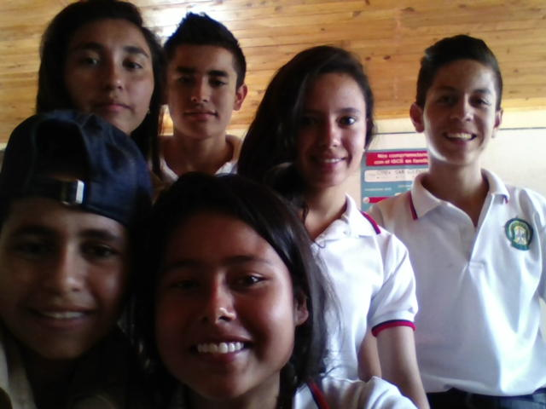
GRACIAS

